Slide 1
IC 3 PONTE-SICILIANO di Pomigliano d’Arco.
Italiano
IL VOCABOLARIO
Ins: Feola,Sposito. Classi 3A 3B plesso Rodari

Slide 2
IL VOCABOLARIO
Ciao!
Io sono il VOCABOLARIO o
DIZIONARIO.
La parola vocabolario deriva da VOCABOLO = PAROLA
E’ il libro che elenca in ordine alfabetico le parole(vocaboli) della lingua italiana .
Alcuni vocaboli hanno delle immagini che ci danno più informazioni.

Slide 3
Come si usa il DIZIONARIO?
Le parole sono in ordine alfabetico. Se due parole hanno la stessa iniziale si guarda la seconda lettera ….. se anche la seconda è uguale si guarda la terza e così via.
ATTENZIONE!!!!
Le parole possono avere diversi significati

Slide 4
Immagina che il vocabolario sia diviso in tre parti:
Dalla A alla F all’inizio
Dalla G alla P in mezzo
Dalla Q alla Z alla fine
A B C D E F
G H I L M N O P
Q R S T U V Z

Slide 5
Se devi cercare, ad esempio, la parola amico, apri il vocabolario all’inizio, se devi cercare la parola mare, devi aprirlo al centro, se invece devi cercare la parola scuola , devi aprire l’ultima parte del vocabolario.

Slide 6
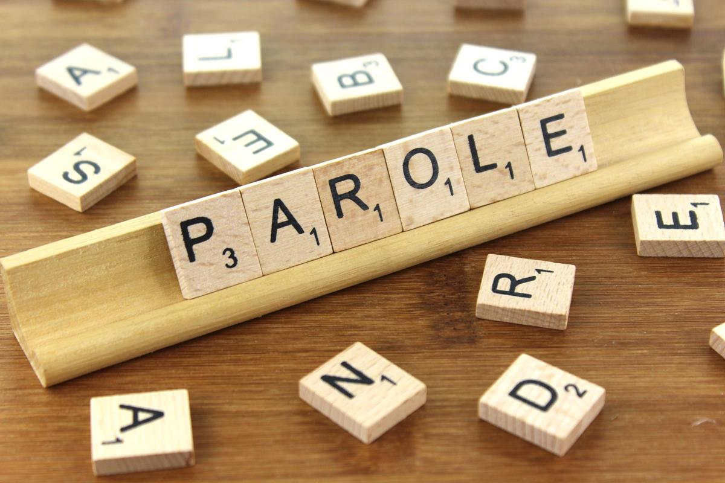

Slide 7
ATTENZIONE
Come devi cercare?
Non tutte le parole che usiamo le possiamo trovare uguali sul vocabolario…
Ad esempio, se devo cercare la parola alunne dovrai cercarlo al maschile, singolare quindi alunno.
Tutti i nomi e gli aggettivi devi cercarli al maschile,singolare.
I verbi devi cercarli all’infinito, e quindi se vuoi sapere cosa significa= ho letto,devi cercare il verbo leggere; se vuoi sapere cosa significa= dormirò, devi cercare il verbo dormire .
RICORDA
Se un nome ha solo la forma femminile (es. mamma, gomma…) si cercano direttamente al femminile singolare.

Slide 8
Vediamo ora quali informazioni ci dà il dizionario . Prediamo ad esempio la parola aquila:

Slide 9
Andiamo a scoprire parole “polisemiche”

Slide 10
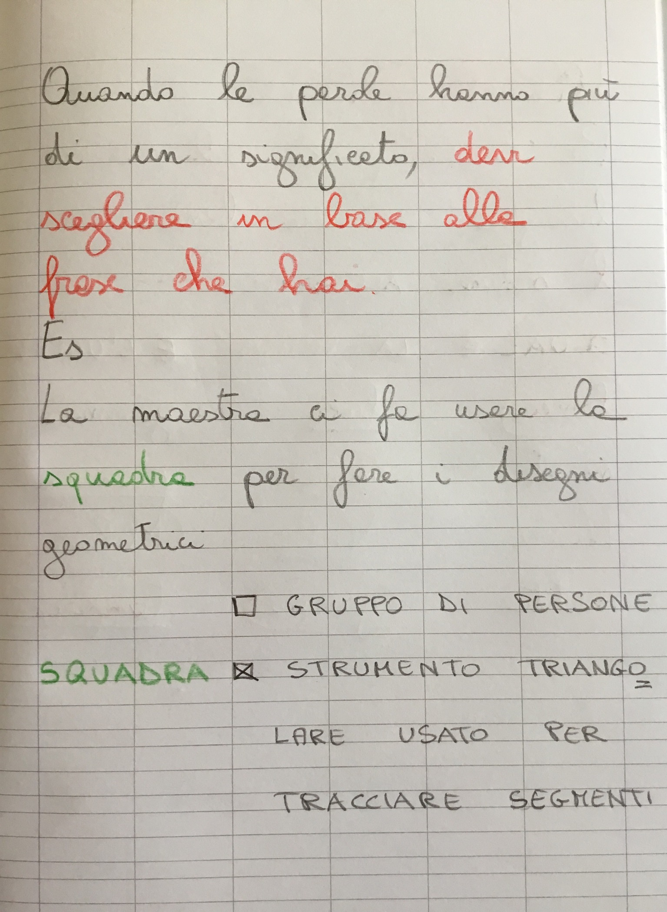

Slide 12
Attività
Cerca sul vocabolario le seguenti parole , poi per ognuna scrivi una frase.
es. babbuino: scimmia africanadi media grandezza, con muso allungato, occhi cerchiati di chiaro, coda lunga;
Ieri allo zoo ho visto un babbuino.
quadricipide, abbeveratoio, ninnolo, macabro , scaltro.

Slide 13
Attività
Sottolinea di rosso la parola che viene prima nel vocabolario e di blu la parola che viene dopo.
Sole cane barca
Gatto nave uccello
Albero ancora amico
Tetto rana mano

Slide 14
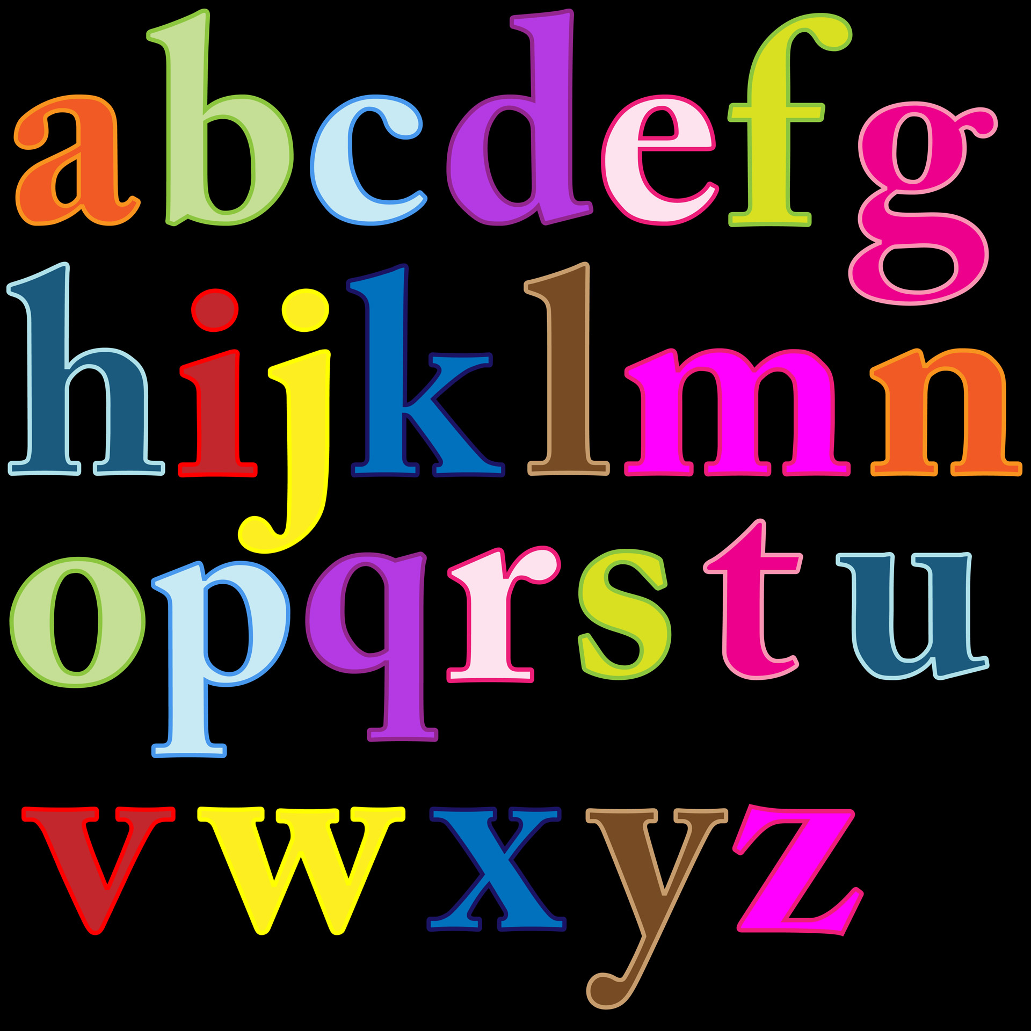
Usare un dizionario è molto importante per avere informazioni sul significato di un termine, la corretta ortografia, la pronuncia, le caratteristiche grammaticali ed arricchire il proprio lessico. Guarda il video che spiega il vocabolario.
https://www.youtube.com/watch?v=5pkXqL_hRFg
https://www.youtube.com/watch?v=0WB9rBj6ibI

